Slide 1
Στο προηγούμενο μάθημα
Κοινωνικοποίηση
Πρωτογενείς φορείς
Δευτερογενείς φορείς

Slide 2
Ας αναρωτηθούμε…
Πώς επιτυγχάνεται η συνοχή και η ομαλή λειτουργία της κοινωνίας;

Slide 3
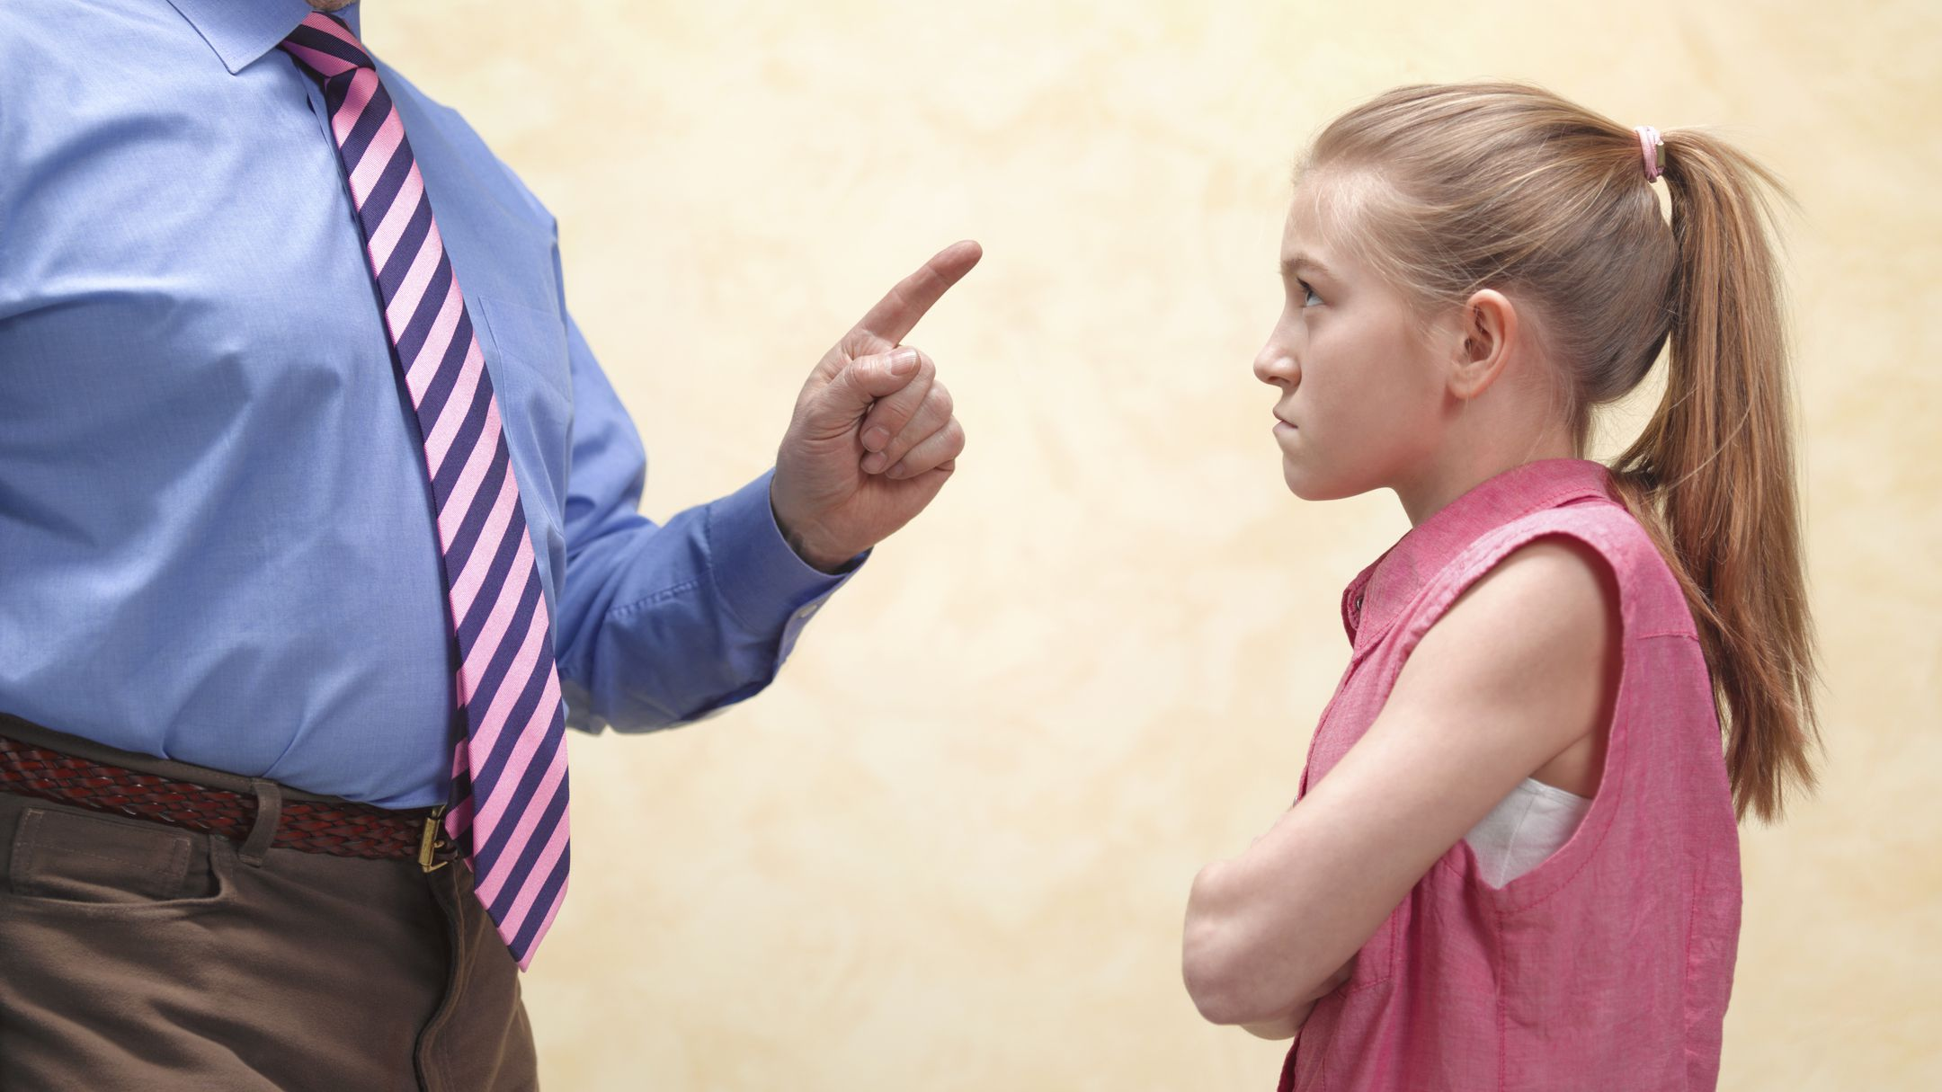
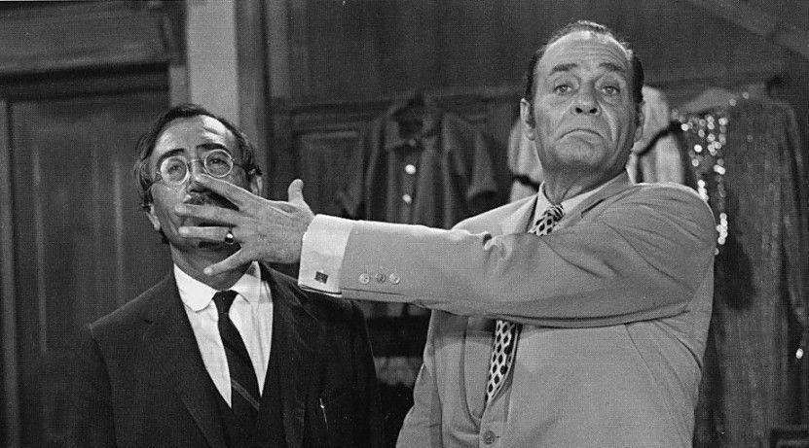
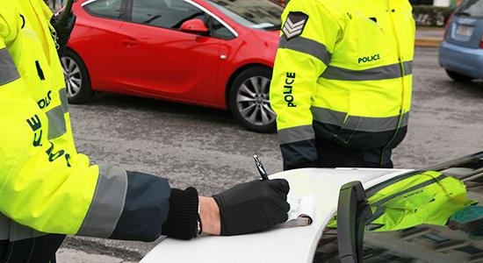
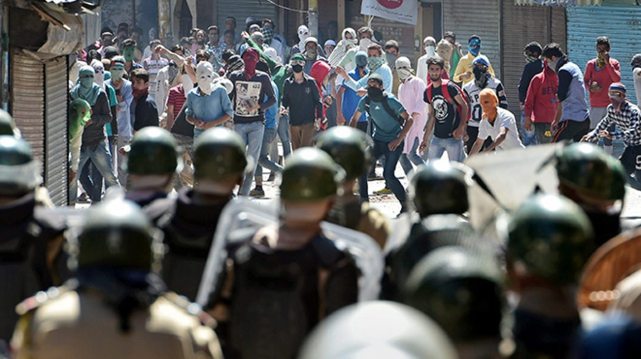
Παρατηρώντας τις εικόνες, σε ποιες περιπτώσεις ασκείται έλεγχος; Επίσης, ο έλεγχος ασκείται πριν ή μετά από κάποια ενέργεια;

Slide 4
Αφού παρακολουθήσετε τα 2 βίντεο να απαντήσετε:
Εργασία Α’ Ομάδας
Αν ασκείται έλεγχος και με ποιον τρόπο γίνεται στις 2 περιπτώσεις;
Εργασία Β’ Ομάδας
Αν επιτυγχάνεται η κοινωνική συνοχή στις 2 περιπτώσεις;

Slide 5
Αντιγόνη
Ο κύκλος των χαμένων ποιητών
https://www.youtube.com/watch?v=Lak0__1Hqwc&t
https://www.youtube.com/watch?v=yqW-YfTKfgM

Slide 6
Κοινωνικός έλεγχος
Ορισμός: «είναι το σύνολο των μηχανισμών που χρησιμοποιεί μια κοινωνία, για να γίνουν αποδεκτές οι αξίες της και να εφαρμοστούν οι κανόνες από τα μέλη της»
Θεσμοί, νόμοι, παραδόσεις, κρατικός μηχανισμός κλπ.
Προληπτικά
ή
Κατασταλτικά
Τυπικός
Άτυπος
Αυτοέλεγχος

Slide 7
Μορφές κοινωνικού ελέγχου (1/3)
1. Τυπικός κοινωνικός έλεγχος:
Θεσμοθετημένος
Κράτος και εντεταλμένα όργανα (αστυνομία, δικαστήρια)
Καταστολή και τιμωρία
Ακριβής προσδιορισμός ποινών
Πότε; → παραβίαση θεμελιωδών αξιών + κανόνων κοινωνικής ζωής

Slide 8
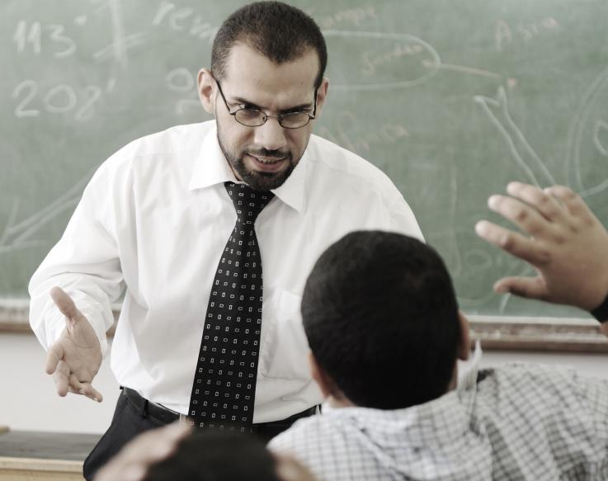
Μορφές κοινωνικού ελέγχου (2/3)
2. Άτυπος κοινωνικός έλεγχος
Μη θεσμοθετημένος
Απόκλιση από τα πρότυπα συμπεριφοράς
Σχόλια, κριτική, μορφασμοί, χειρονομίες
Πότε; → παραβίαση λιγότερο θεμελιωδών κανόνων συμπεριφοράς

Slide 9
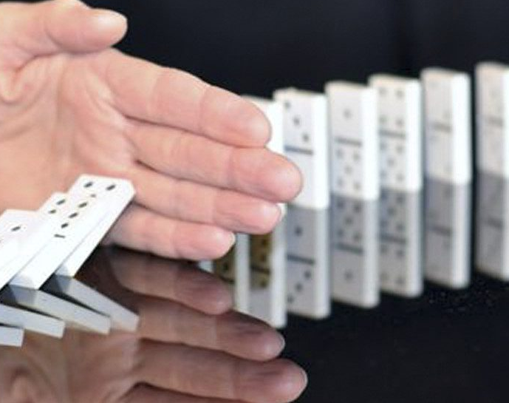
Μορφές κοινωνικού ελέγχου (3/3)
3. Αυτοέλεγχος
Εσωτερίκευση αξιών και κανόνων συμπεριφοράς
Αξιολόγηση πριν από κάθε ενέργεια → συνέπειες
Ενθάρρυνση ή αποτροπή
Σημαντικός ρόλος: ο βαθμός εσωτερίκευσης

Slide 10
Η περίπτωση του Σπύρου…
Ο Σπύρος, είχε συνηθίσει να ζει με άλλους ρυθμούς και άλλους κοινωνικούς κανόνες, όπως στο να πηγαίνει στη δουλειά του, να κάνει τις δραστηριότητές του, να βγαίνει με φίλους, κλπ. Μία επιδημία σε περιοχή της Κίνας όμως ήταν αρκετή ώστε να πάρει έκταση πανδημίας. Λόγω του αυξημένου ρυθμού μετάδοσης του ιού, η ελληνική κυβέρνηση επέβαλε πρωτόγνωρα μέτρα για την καταστολή της διασποράς του ιού, όπως την κοινωνική απομόνωση και την επιβολή προστίμων στους παραβάτες. Ο Σπύρος, έπρεπε να ακολουθήσει τους νέους νόμους που θεσπίστηκαν. Παρολαυτά, έβλεπε από φωτογραφίες στο Instagram να συγκεντρώνονται μεγάλες παρέες, χωρίς να λαμβάνουν υπόψιν τα νέα μέτρα. Ο Σπύρος σχολίασε επικριτικά αυτή την πράξη, καθώς δεν τον έβρισκαν σύμφωνο, παρόλο που θα ήθελε να βρίσκεται εκεί.

Slide 11
Επομένως…
Με τα όσα γνωρίσαμε σήμερα και έχοντας στο μυαλό σας το αρχικό ερώτημα, πού μπορείτε να εντοπίσετε τις 3 μορφές ελέγχου (τυπικός – άτυπος – αυτοέλεγχος) στην περίπτωση του Σπύρου;

Slide 12
Αυτός είναι ο Σπύρος!
Όσο ο ιός κυκλοφορεί έξω, εγώ θα μείνω μέσα!

Slide 13
Ομαδικό φύλλο αξιολόγησης
1^{η} Άσκηση
Να σημειώσετε δίπλα από τις προτάσεις που ακολουθούν το γράμμα Σ αν η πρόταση είναι σωστή, ή το γράμμα Λ αν η πρόταση είναι λανθασμένη
Α. Ο τυπικός έλεγχος εφαρμόζεται μέσω σχολίων και μορφασμών
Β. Ο άτυπος έλεγχος αποτελεί μη θεσμοθετημένο έλεγχο
Γ. Στον αυτοέλεγχο σημαντικό ρόλο διαδραματίζει ο βαθμός εσωτερίκευσης των αξιών
2^{η} Άσκηση
Να συμπληρώσετε τις λέξεις που σας δίνονται στα κενά για τον ορισμό του ‘Κοινωνικού Ελέγχου’: μέλη, κοινωνία, αξίες, κανόνες, έλεγχοι, μηχανισμών (1 λέξη περισσεύει)
«Ο κοινωνικός έλεγχος είναι το σύνολο των ………… που χρησιμοποιεί μια …………, για να γίνουν αποδεκτές οι ……… της και να εφαρμοστούν οι ………… της από τα ……… της»

Slide 14
Ανακεφαλαίωση
Τι
περιλαμβάνει;
Γιατί;
Πώς;
Τι είναι;

Slide 15
Ώρα για δράση… αλλάζοντας τις στήλες!
Οι κυρώσεις (πρόστιμα, αποδοκιμασίες κ.α.) και οι επιβραβεύσεις (έπαινος, χειροκρότημα κ.α.) είναι δύο μέσα του κοινωνικού ελέγχου που στόχο έχουν την εύρυθμη λειτουργία της κοινωνίας. Συναντώνται στον τυπικό και τον άτυπο κοινωνικό έλεγχο.
Τώρα, σκεφτείτε την καθημερινότητά σας και καταγράψτε στην πρώτη στήλη περιπτώσεις που μπορεί να εφαρμοστεί κοινωνικός έλεγχος. Στη δεύτερη στήλη σημειώστε κυρώσεις ή επιβραβεύσεις αυτών των περιπτώσεων. Στην τρίτη στήλη αλλάξτε τις κυρώσεις σε επιβραβεύσεις κ.ο.κ.
(Παράδειγμα: ο πατέρας μου πέρασε με κόκκινο φανάρι Ι κύρωση=πρόστιμο από την αστυνομία Ι επιβράβευση=έπαινος από την αστυνομία για τον πιο ασφαλή πολίτη)
Αφού ολοκληρώσετε την ατομική σας προσπάθεια, σημειώστε ομαδικά τις σκέψεις που σας δημιούργησαν αυτές οι αλλαγές. Οι καλύτερες ιδέες θα μηδενιστούν (σύμφωνα με την δραστηριότητα )
Αφήστε τον εαυτό σας ελεύθερο και ξεκινήστε…
Τα παραδείγματα μπορούν να είναι πραγματικά ή φανταστικά…

Slide 16
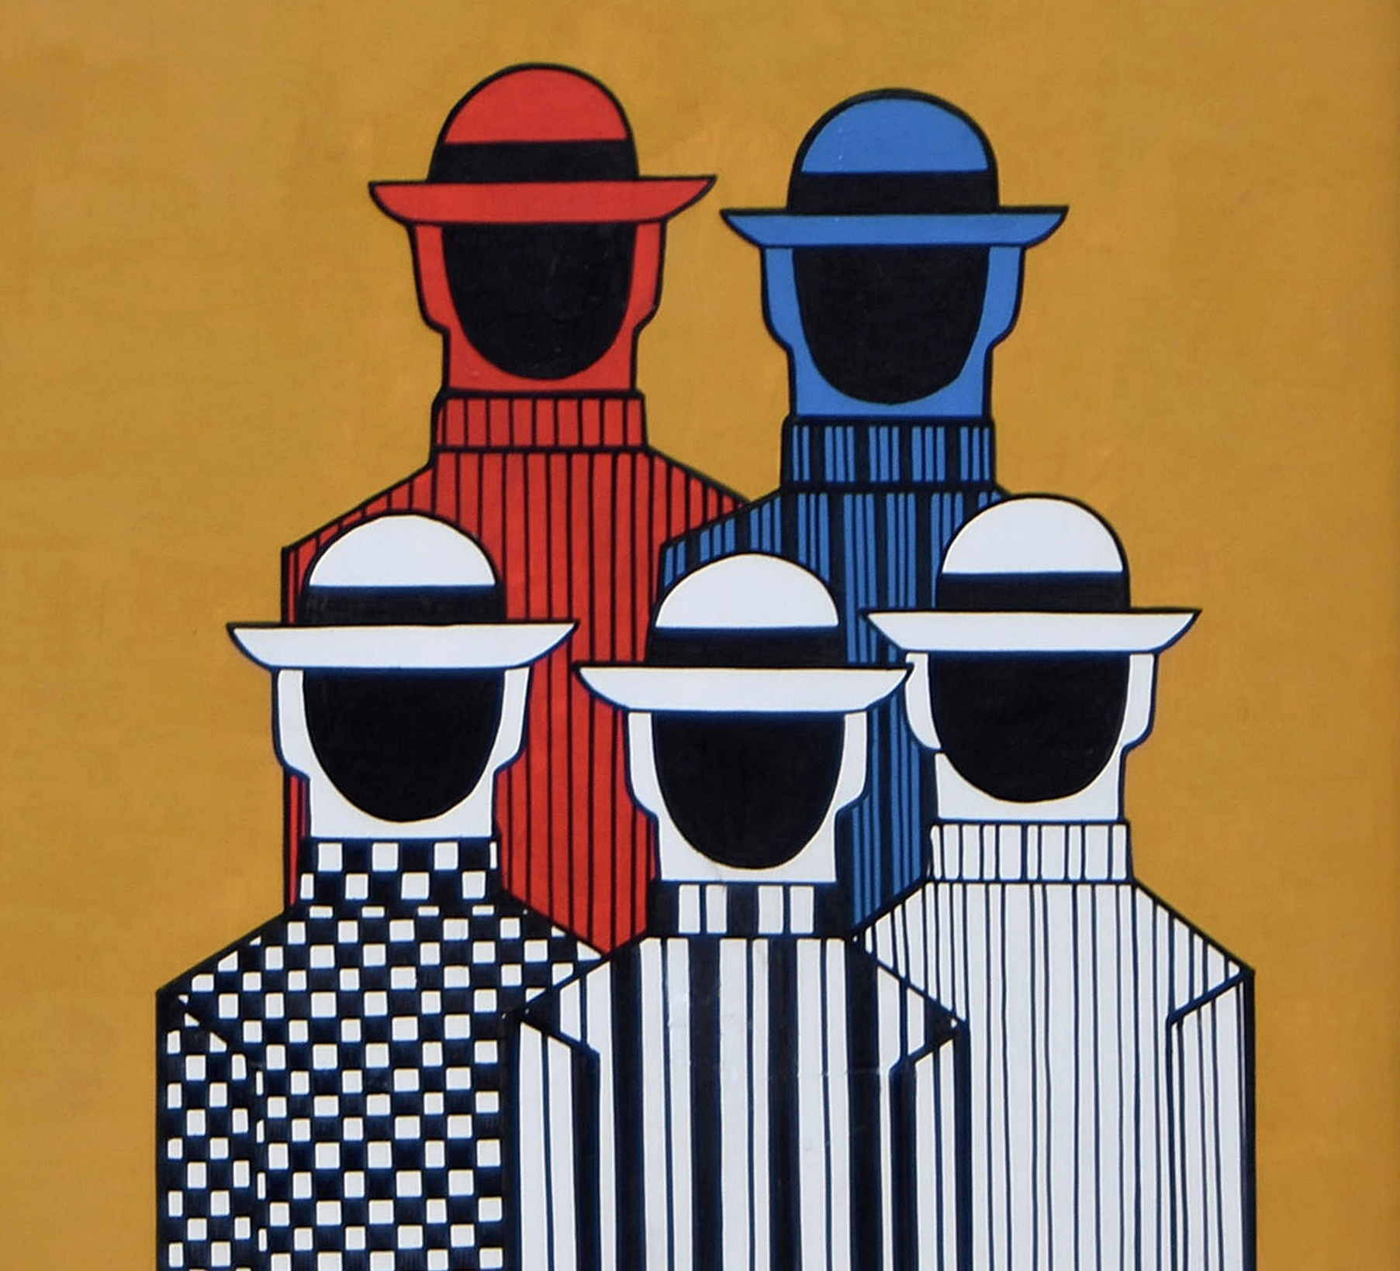
Στο επόμενο μάθημα
Η κοινωνικοποίηση ως συνεχής διαδικασία κοινωνικής μάθησης

